Slide 1
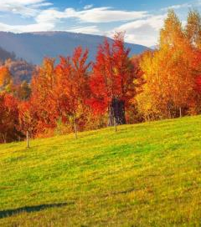
НОМИНАЦИЯ «Формирование комфортной среды жизнедеятельности на сельских территориях» МО «Холмогойское сельское поселение» приглашает…

Slide 2
Критерий 1. Строительство дома д. Романова 2020 год

Slide 3
В программы вступаем – село своими домами преображаем

Slide 4
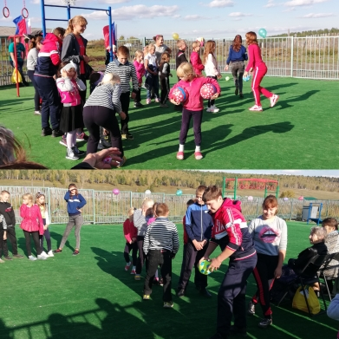
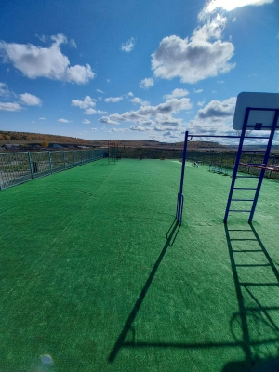
Критерий 3 Создание комфортной среды на сельских территориях
«Спорт ,доступный всем»
Местные инициативы граждан -2020 год

Slide 5
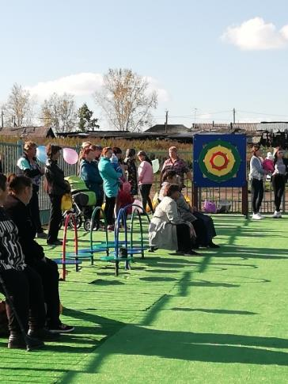
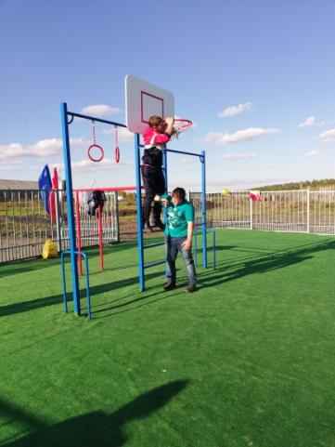
Спортивная площадка

Slide 6
Детские площадки

Slide 7
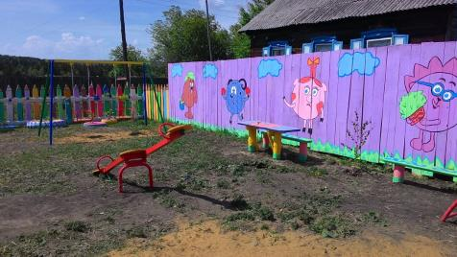
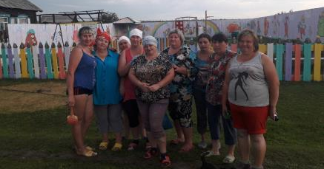
Дни рождения детским площадкам организуем

Slide 8
Парк отдыха

Slide 9
Хоккейный корт –открытие декабрь 2019 Президентский грант 2020 «Зимниада Холмогоя»

Slide 10
Многофункциональная площадка

Slide 11
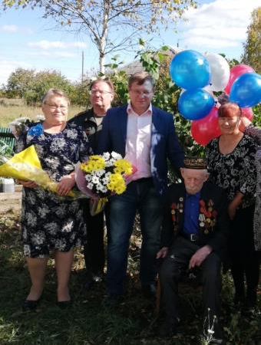
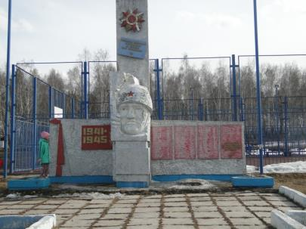
Ремонт Памятника
В поселении ветерану в 2020 году исполнилось 95 лет

Slide 12
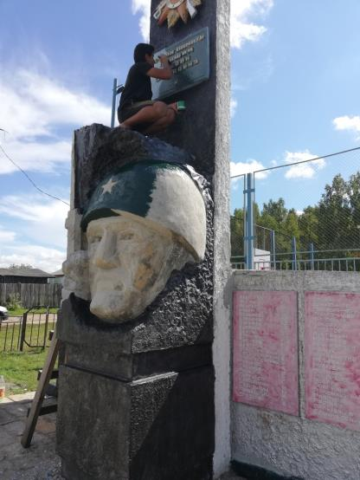
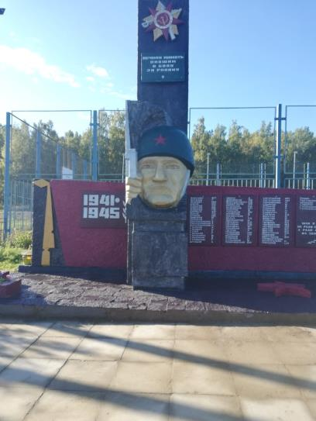

Slide 13
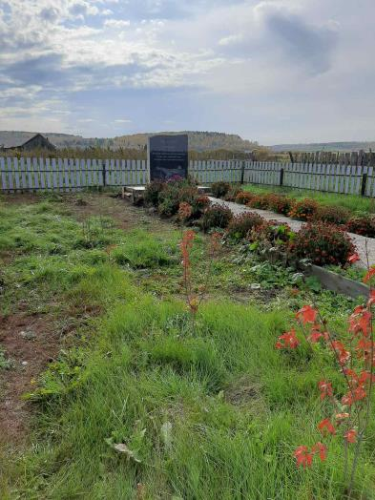
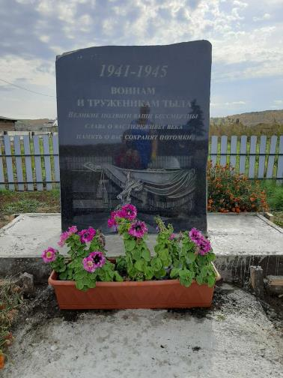
Реализация социально значимого проекта :»Аллея Памяти» д. Романова

Slide 14
Места отдыха

Slide 15
Об отдыхе и праздниках , где их проводить, сами жители решают и сообща огромную беседку на берегу речки Заларинки сооружают

Slide 16
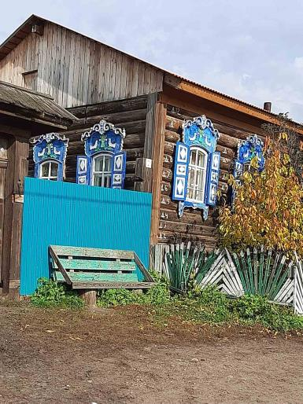
Критерий 4 Обеспеченность сельского населения объектами социальной инфраструктуры

Slide 17
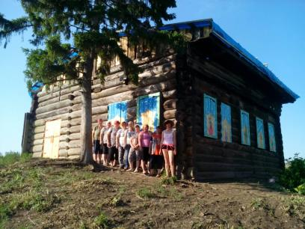
ТОС «Мечта» – решил сохранить историческое наследие, чтобы со временем в Местные Инициативы вступить и здание в гостевой домик превратить

Slide 18
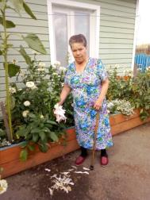
Санитарное состояние населённого пункта

Slide 19
Критерий 4
Поменял внешний вид МБУК Холмогойский ЦИКД и СД

Slide 20
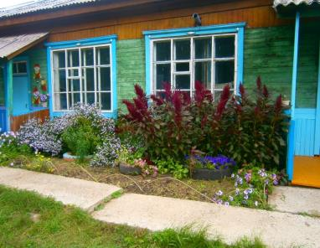
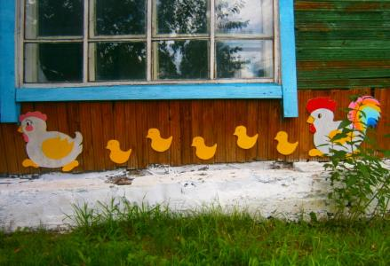
Детский сад

Slide 21
Школа облик изменила – в школе окна вставили! Радость эту всем районом славили…

Slide 22
ДОМ ДОСУГА в д. Романова

Slide 23
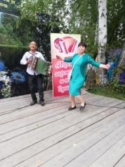
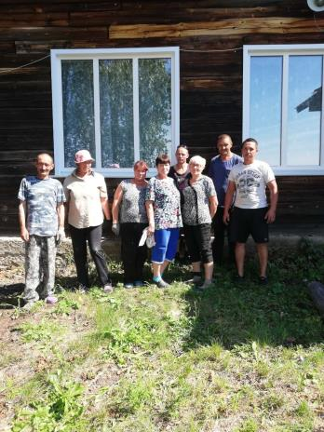
Дом Досуга «Заря» д. Сенная Падь

Slide 24
Работники культуры свою лепту в развитие поселения вносят..

Slide 25
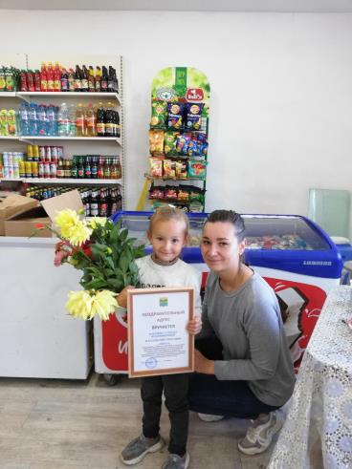
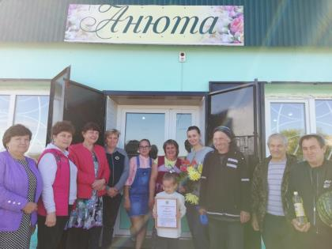

Slide 28
Ждём строительство ФАПа в 2020г (д. Романова)

Slide 29
Наличие и содержание въездных знаков

Slide 31
Об отдыхе и праздниках , где их проводить, сами жители решают и сообща огромную беседку на берегу речки Заларинки сооружают

Slide 32
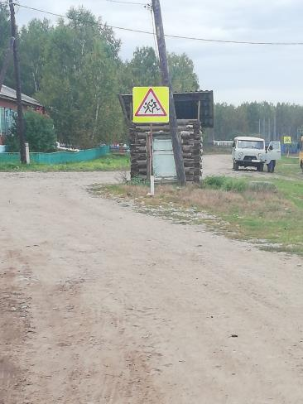
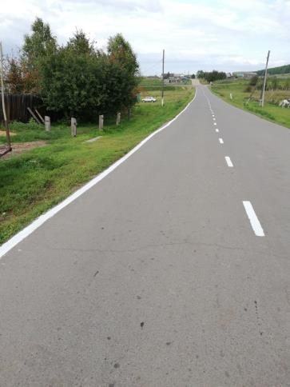
Критерий 5 Транспортное обеспечение

Slide 33
Вдоль улицы , от избы и до избы, зашагали торопливые столбы;
2020 год- 110 фонарей
2019 год-83 фонаря

Slide 34
Дорожный фонд освоили-асфальт положили и дороги подремонтировали

Slide 35
Наличие и содержание в чистоте контейнерных площадок для мусора

Slide 36
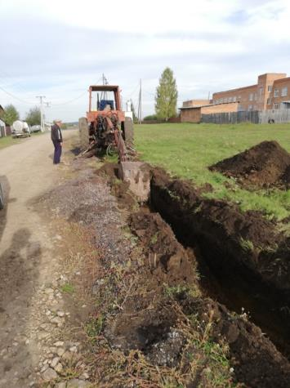
Критерий 5 Автомобильный парк пополнился 2020 год

Slide 37
Критерий 6 Обеспечение услугами быта

Slide 38
Критерий 7 Команда поселения на районных летних играх

Slide 39
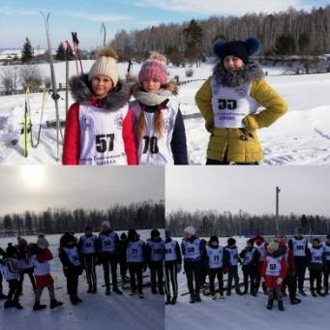
Лыжня России

Slide 40
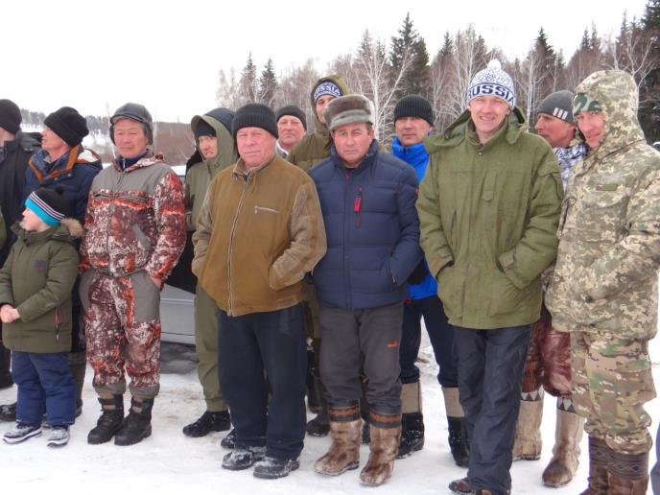
Биатлон

Slide 41
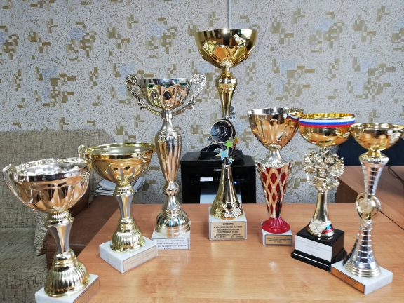
НАШИ ДОСТИЖЕНИЯ в Зимних видах спорта

Slide 42
Критерий 8 ЛЮБИМЫЕ «ЛАДУШКИ»

Slide 43
Участие в районных сельскохозяйственных ярмарках

Slide 44
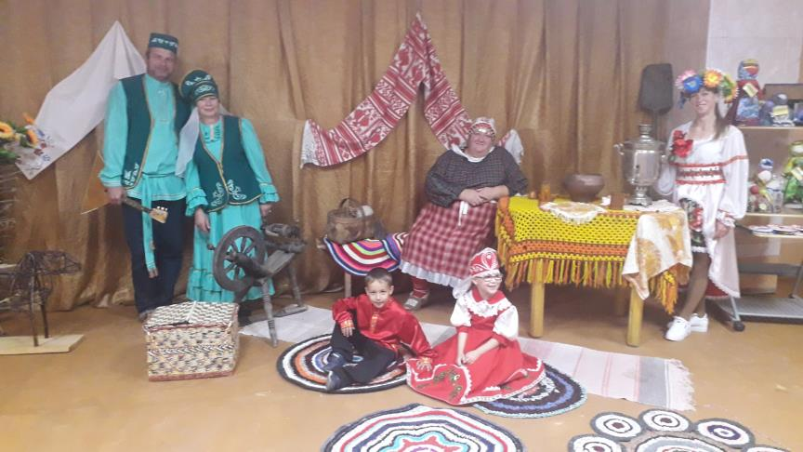
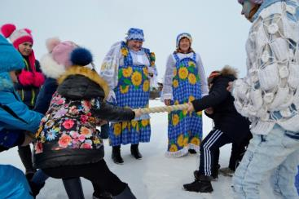
Критерий 8 Развитие местного (традиционного) народного творчества

Slide 46
АКЦИЯ «Вяжем тёплый плед своими руками»

Slide 47
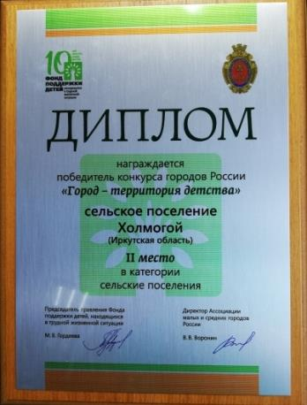
Критерий 9 Организация и осуществление мероприятий по работе с детьми и молодежью в поселении

Slide 48
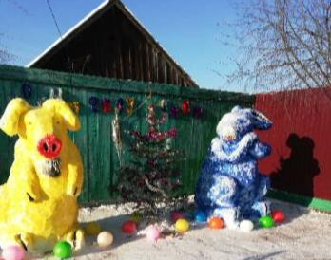
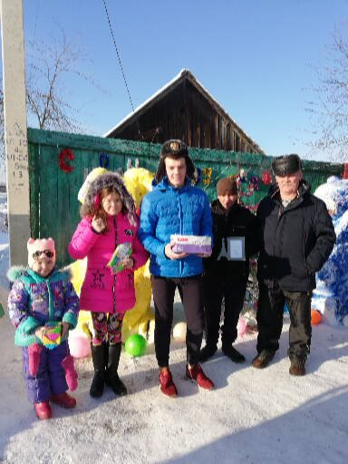
Снежными фигурами зимой придомовые территории украшаем

Slide 49
Волонтёрский отряд пополнили ребята из начальной школы

Slide 50
Участие детей вместе с молодёжью и взрослыми в районных зимних и летних играх. ИТОГИ: 1 место в Зимних , 2 место в летних. Для занятий спортом в поселении есть стадион, многофункциональная площадка, спортзал, тренажёрный зал и строится хоккейный корт. МЕЧТА – прокат лыж…

Slide 52
И люди здесь обычные живут, Как ты и я - с душою нараспашку. Веселье уважают, ценят труд, С плеч отдадут последнюю рубашку.

Slide 53
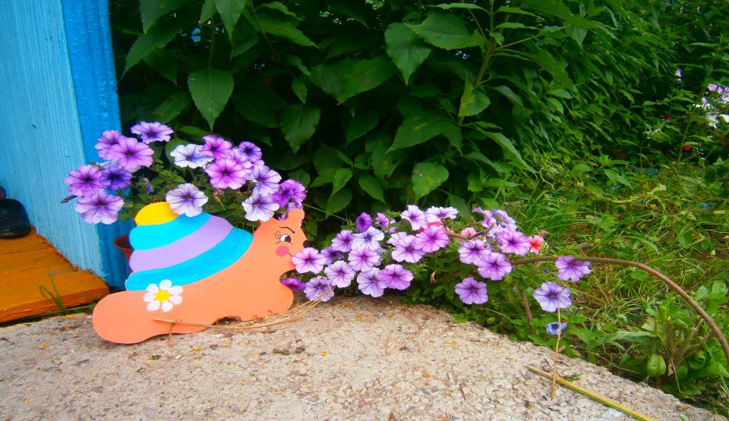
Спасибо за внимание !

